Slide 1
Индивидуальный проект StudentDB
Учащийся: Образцов Дмитрий Евгеньевич
Преподаватель: Шперлинг Владимир Константинович
Площадка: МАОУ «Инженерный лицей НГТУ»
Город: Новосибирск

Slide 2
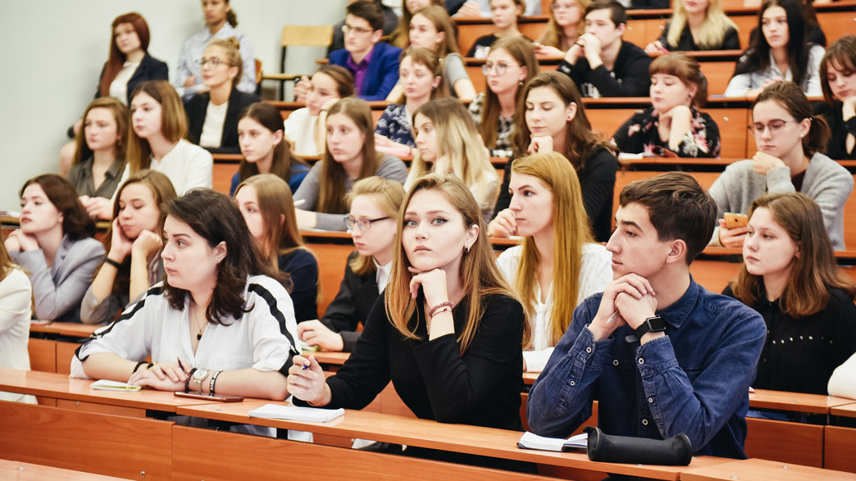
StudentDB – мобильное приложение, система ввода и отображения информации о студентах института.

Slide 3

Какая стояла задача?
● Студент
◦ Имя
◦ Фамилия
◦ Отчество
◦ Дата рождения
◦ Группа
● Группа
◦ Номер
◦ Название факультета
Функции приложения:
…

Slide 4




StudentDB
Технологии:
Activities
Room
RecyclerView
Material
SQLite
Язык:
Java
Назначение: Полезное средство управления информацией в учебных заведениях, облегчающее работу с необходимой информацией и повышающее ее доступность.

Slide 5
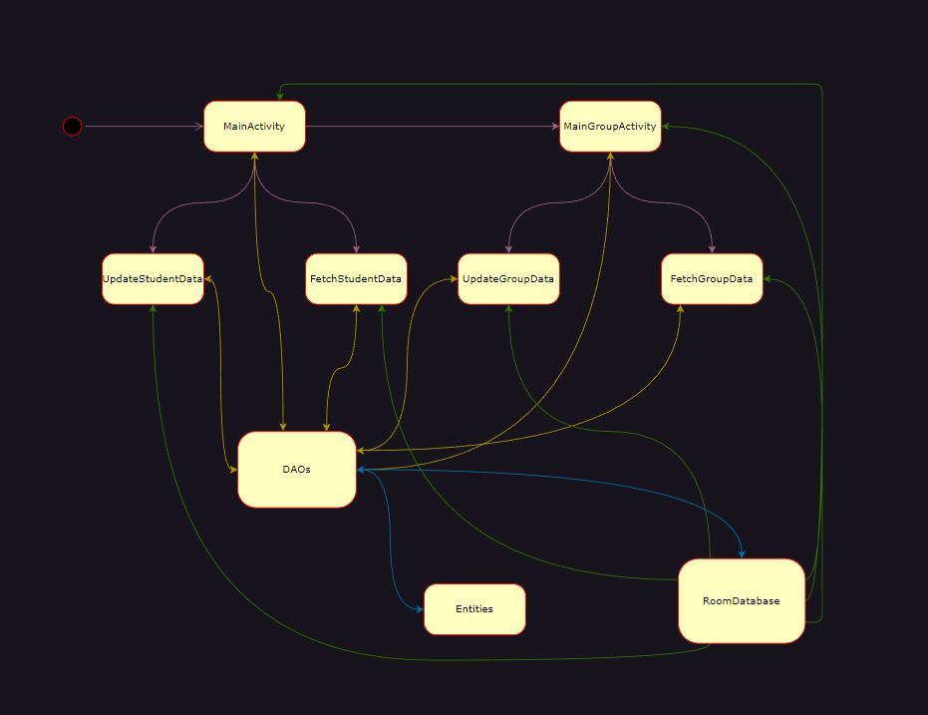
Структура проекта

Slide 6
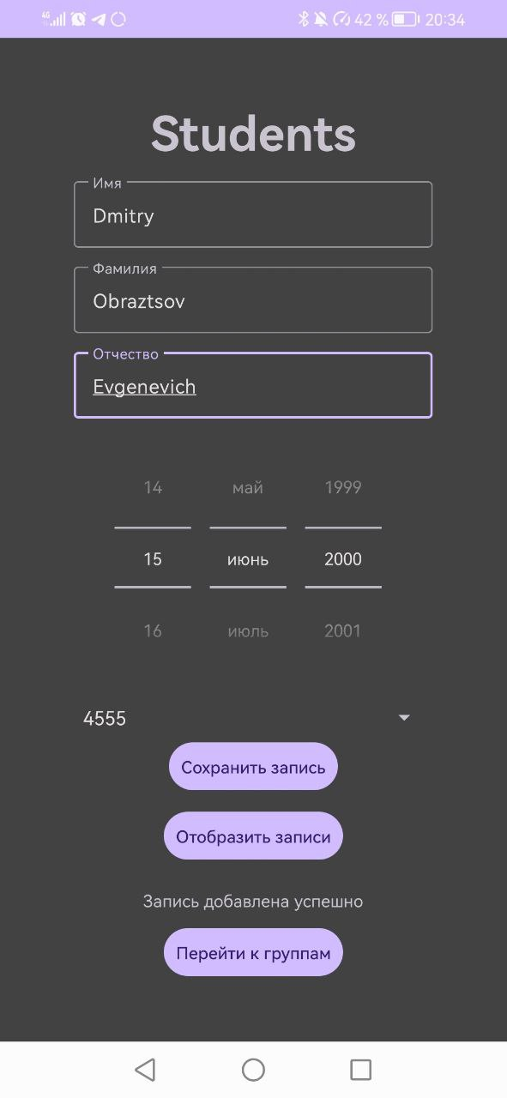
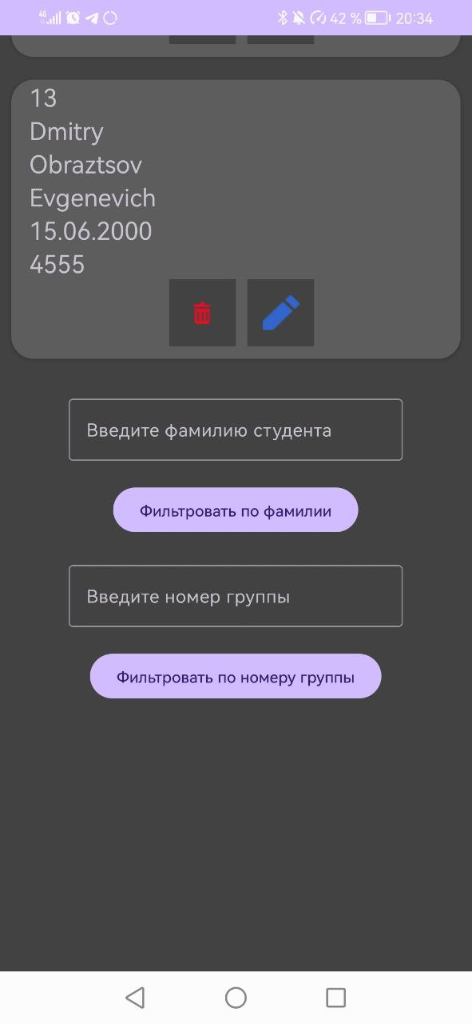
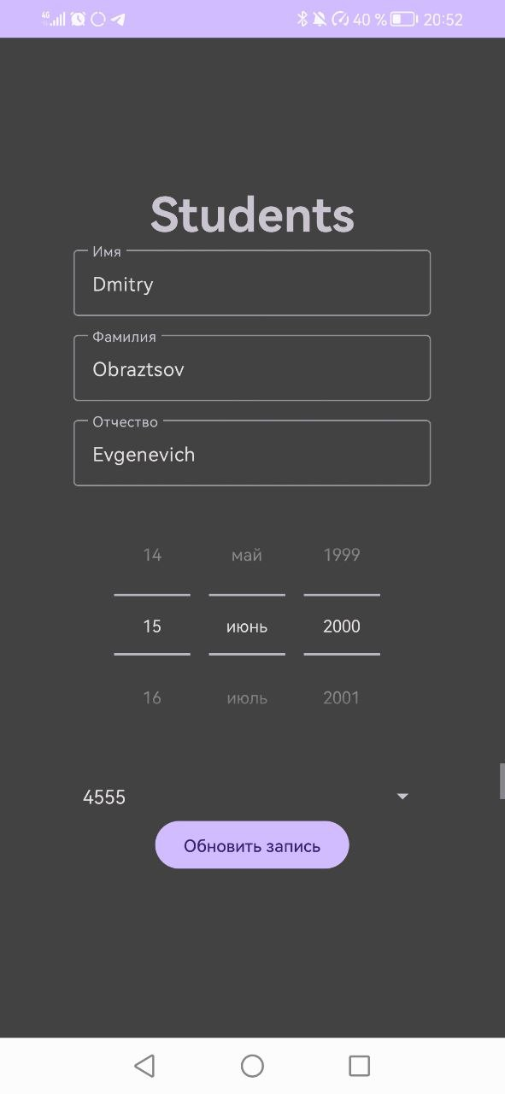
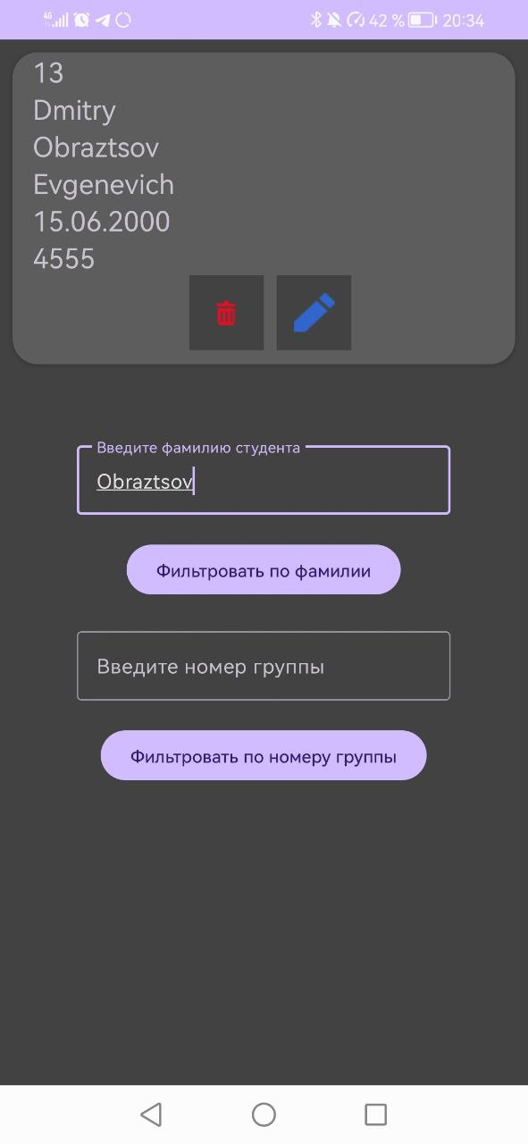
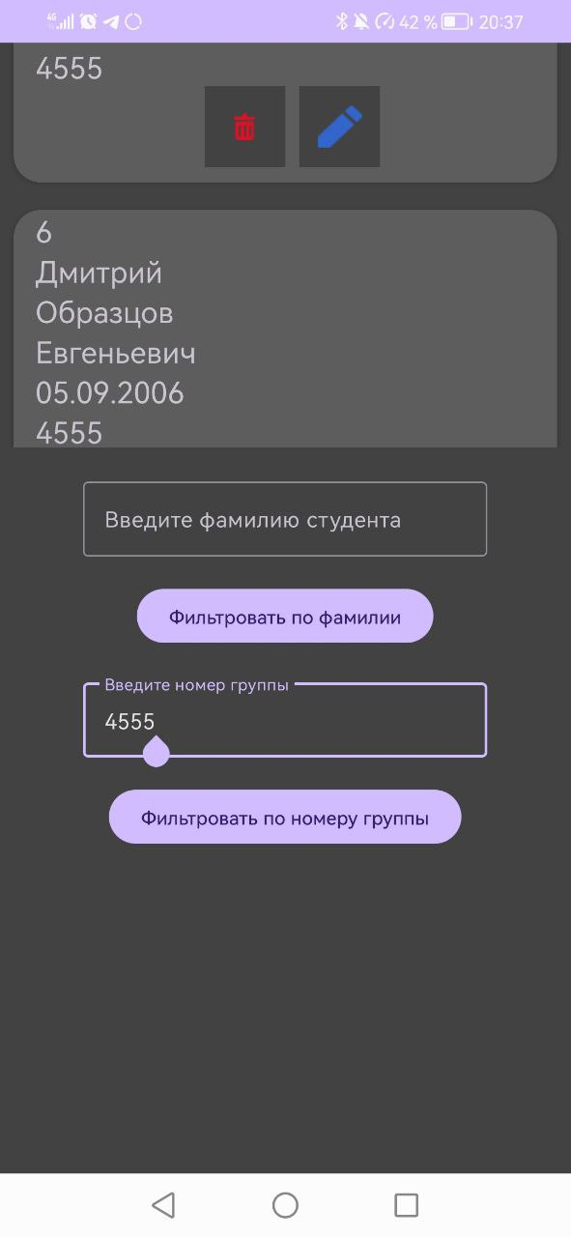
Как все работает? (студенты)

Slide 7
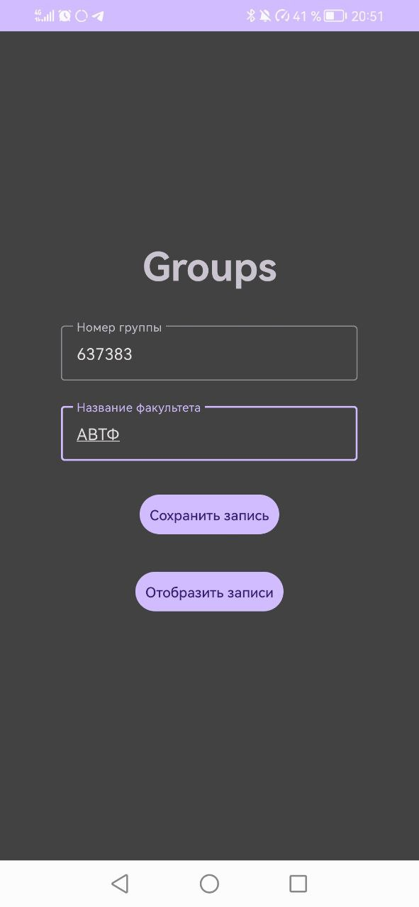
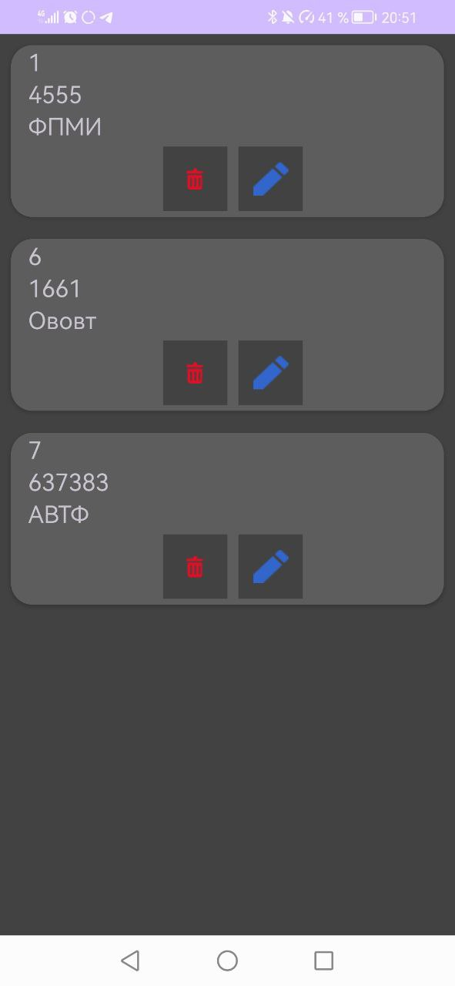
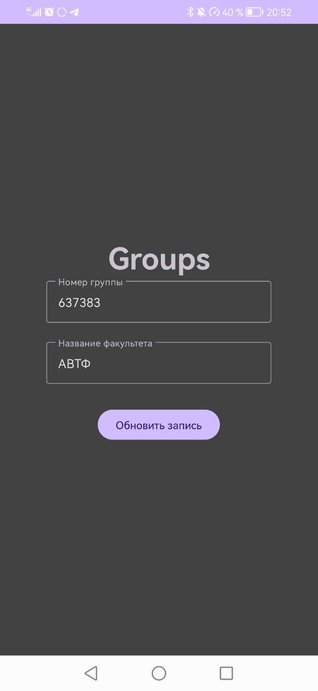
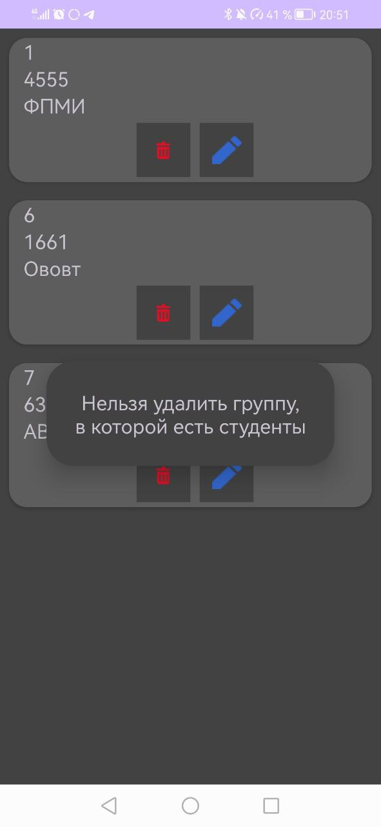
Как все работает? (группы)

Slide 8
Пути дальнейшего развития
Добавление сервера для хранения и управления БД
Добавление дополнительного уровня защиты и доступа (доступ к базе данных и функционалу приложения по логину и паролю)
Различные роли, например администратор и пользователь.
Реализовать функцию импорта и экспорта данных в системе.
Добавить возможность отправки сообщений студентам или группам
И другие…

Slide 9
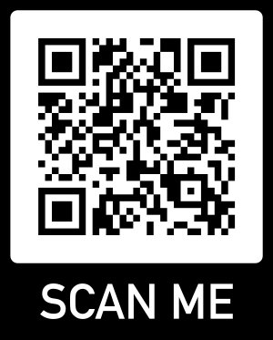

GH: github.com/annel1d/StudentDB
TG: @dmObraztsov

Slide 10
Индивидуальный проект StudentDB
Учащийся: Образцов Дмитрий Евгеньевич
Преподаватель: Шперлинг Владимир Константинович
Площадка: МАОУ «Инженерный лицей НГТУ»
Город: Новосибирск

